Slide 1
NHIỆT LIỆT CHÀO MỪNG CÁC THẦY CÔ ĐẾN DỰ GIỜ LỚP 11C6
MÔN: HÌNH HỌC 11
BÀI KHOẢNG CÁCH

Slide 2
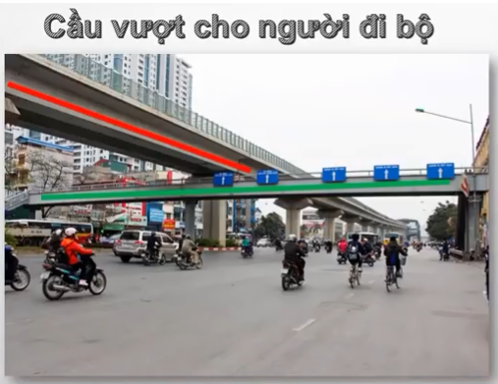
PHẦN 2: VÀO BÀI

Slide 3

PHẦN 1: KHỞI ĐỘNG
Chọn mệnh đề đúng:
A. Hai đường thẳng không có điểm chung thì chéo nhau.
B. Hai đường thẳng không có điểm chung thì song song.
C. Hai đường thẳng phân biệt không song song thì chéo nhau.
D. Hai đường thẳng không cùng nằm trên một mặt phẳng thì
chéo nhau.
D. Hai đường thẳng không đồng phẳng và không có điểm
chung thì chéo nhau.

Slide 4
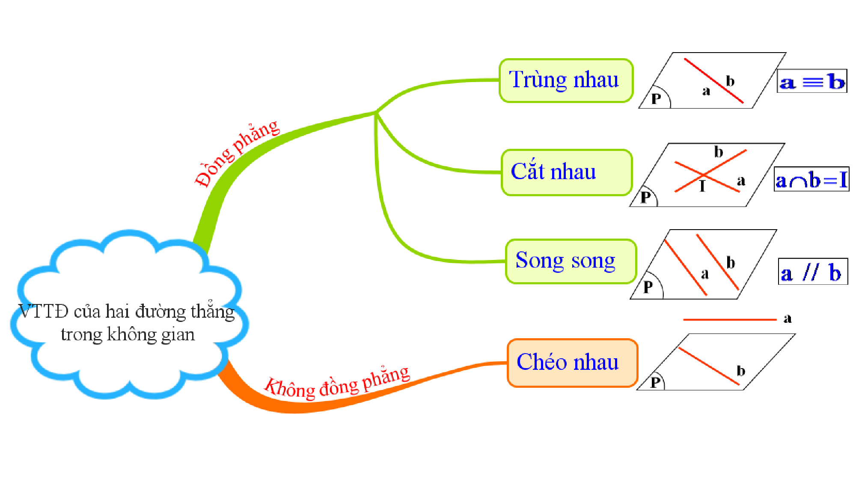

Slide 5
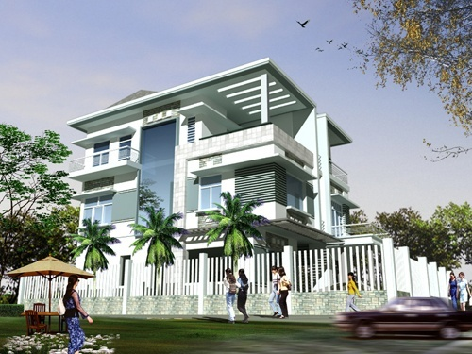
Trong hình hãy nhận xét các cặp đường thẳng sau?
2
3
1

Slide 6
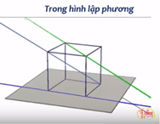
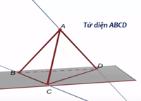

Slide 7
Cho hình hộp chữ nhật A BCD.A’B’C’D’, có
AA’= a, AD = b, AB = c. Tính khoảng cách giữa
d(AB,DD’)
c
B
C
A
D
b
'
B
a
'
C
'
A
'
D

Slide 8
Vd1: Cho hình hộp chữ nhật A BCD.A’B’C’D’, có
AA’= a, AD = b, AB = c. Tính khoảng cách giữa
d(BD,CC’)?
C’
c
B
C
K
A
B
b
D
C
K
'
B
a
'
C
D
(ABCD)
'
A
'
D

Slide 9
Vd2: Cho hình hộp chữ nhật A BCD.A’B’C’D’, có
AA’= a, AD = b, AB = c. Tính khoảng cách giữa
d(BD,A’C’)?
c
B
C
A
D
b
'
B
a
'
C
'
A
'
D

Slide 10
Bài tập 1:Cho hình chóp S.ABCD có đáy ABCD là hình vuông cạnh a tâm O, SA vuôn góc mặt đáy
SA = . Tính
1/ d(BD,SC)
2/ d(SB,CD)
B
3/ d(SB,AC)
S
O
K
a
C
K
a
(SAC)
a
O
D

Slide 11
Bài tập 1:Cho hình chóp S.ABCD có đáy ABCD là hình vuông cạnh a tâm O, SA vuôn góc mặt đáy
SA = . Tính
2/ d(SB,CD)
D
C
S
A
a
B
(SAB)
a

Slide 12
Bài tập 1:Cho hình chóp S.ABCD có đáy ABCD là hình vuông cạnh a tâm O, SA vuôn góc mặt đáy
SA = . Tính
3/ d(SB,AC)

Slide 13
Bài tập 1:Cho hình chóp S.ABCD có đáy ABCD là hình vuông cạnh a tâm O, SA vuôn góc mặt đáy
SA = . Tính
3/ d(SB,AC)
K
E
J

Slide 14
4/ Chứng minh BC vuông góc với (SAB)
5/ Tính số đo góc giữa SC với mặt (ABCD)

